Slide 1
III Всероссийская научно-практическая конференция «Противодействие идеологии терроризма и экстремизма в образовательной сфере и молодежной среде»
Формы и методы информационного противодействия идеологии экстремизма в образовательной среде
и молодёжной среде
С.В. Килин (заместитель министра образования,
науки и молодежной политики Краснодарского края)
28 сентября 2016 год, город Москва

Slide 2
Современные мировые тенденции экстремизации: участники, география, риски и формы проявления
Статистика преступлений экстремистской направленности
на территории Российской Федерации по годам
Июль
«Группа риска»: молодёжь в возрасте от 14 до 30 лет

Slide 3
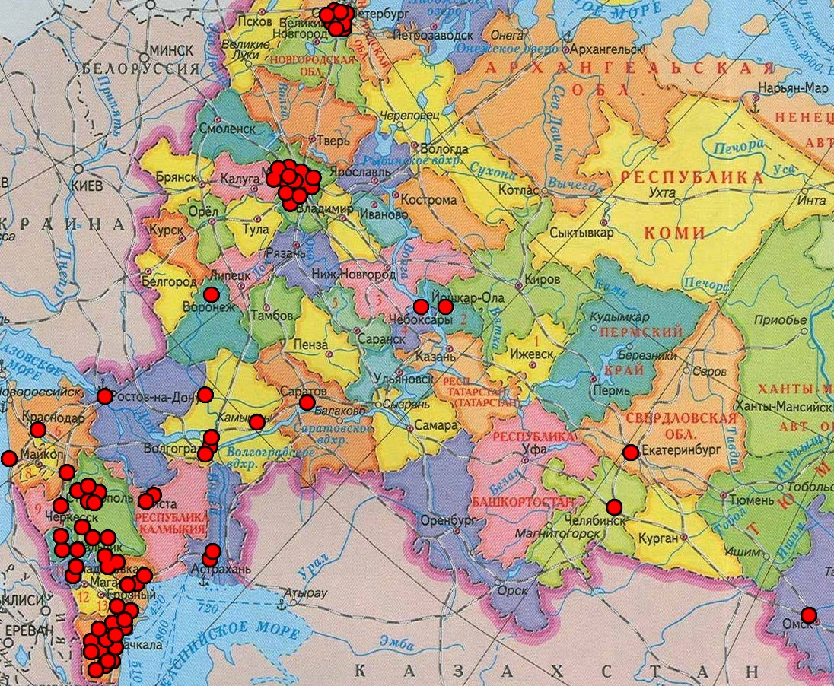
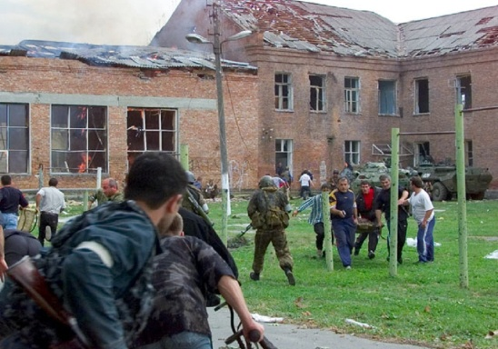
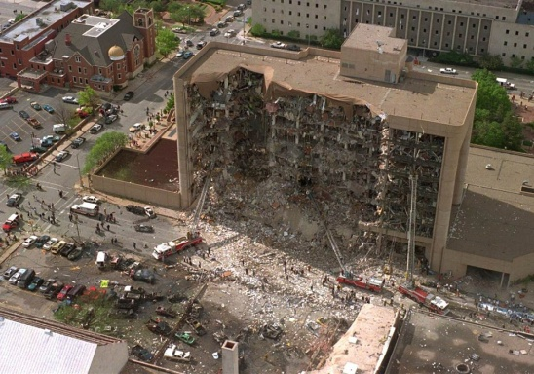
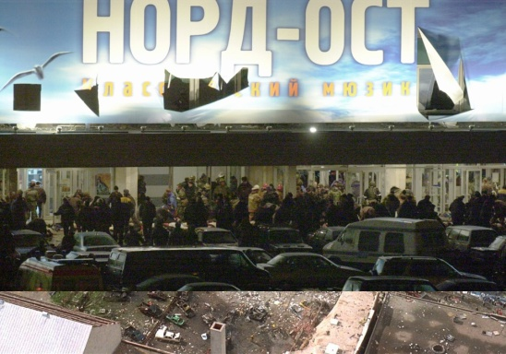
Российская история экстремистских проявлений

Slide 4
Профилактика
Министерством образования науки и молодежной политики Краснодарского края организована работа по систематическому мониторингу ресурсов в сети Интернет
Материалы направлены для экспертизы в ЦПЭ ГУ МВД России по Краснодарскому краю

Slide 5
Профилактика
Результаты мониторинга и экспертиз Центра Профилактики Экстремизма в 2015 году
78 материалов
удалены по решению
Роскомнадзора
43 материала
признаны судом
экстремистскими

Slide 6
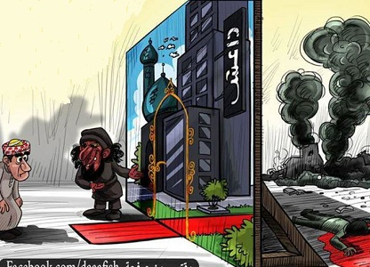
Группа риска
Статистика интернет-среды в России:
– 90% детей – пользователи социальных сетей;
– начинают пользоваться с 9 лет;
– пик общения приходится на 13-16 лет;
– наиболее популярный контент: игры, фильмы, музыка
Organize with Sections

Slide 7
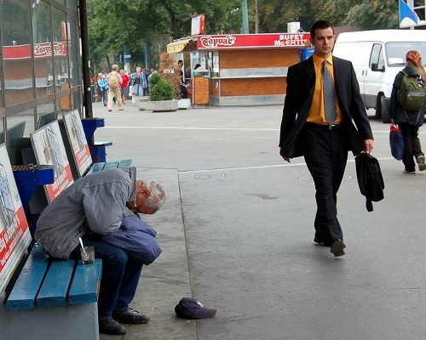
Предпосылки распространения идей экстремизма и терроризма в России
Причины и условия, ведущие к радикализации общества
Социально-экономические:
– значительное расслоение общества по уровню материального достатка;
– высокий уровень безработицы;
Идеологические:
– идеологический вакуум;
– возможность манипуляции общественным сознанием;
– устаревшие методы
в работе с молодежью;
Мировоззренческие:
– распад прежней системы ценностей;
– нарастание чувства ущемления национального достоинства.

Slide 8
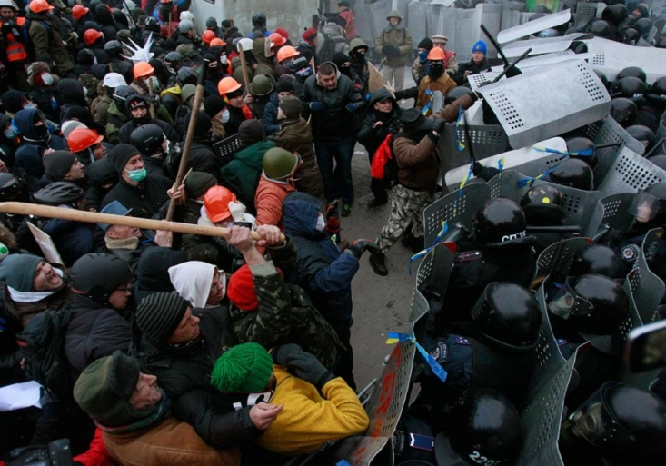
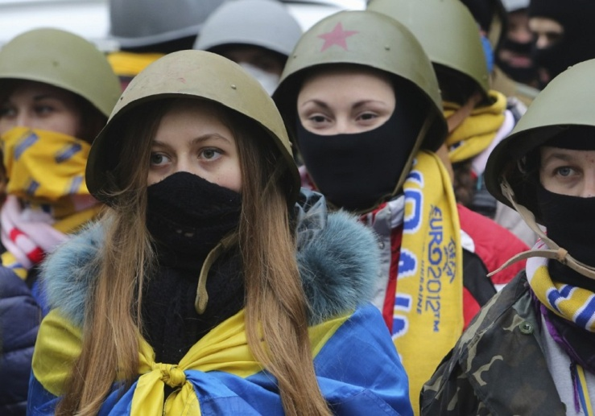
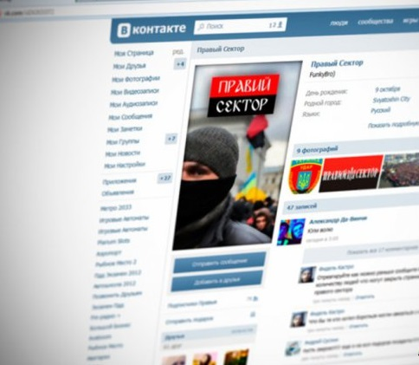
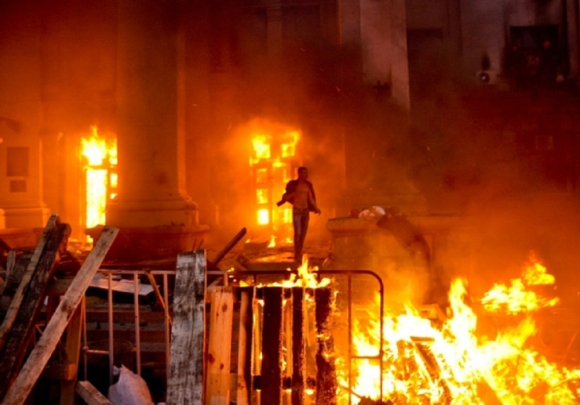
Современные мировые тенденции экстремизации: участники, методы, риски и формы проявления

Slide 9
Министерство образования, науки и молодежной политики Краснодарского края
Разработан спецкурс повышения квалификации:
«Профилактика экстремизма
в образовательных учреждениях»
Обучение организовано на базе ФГБОУ ВО «Кубанский государственный университет» при содействии ГУ МВД России по Краснодарскому краю и Краснодарского университета МВД России

Slide 10
Министерство образования, науки и молодежной политики Краснодарского края
За время обучения в 2016 – 2017 годах предполагается охватить 100% целевой аудитории специалистов

Slide 11
Гражданское и межнациональное согласие как основополагающий фактор развития современного российского общества
В Краснодарском крае проживают представители
124 национальностей.
5 226 647 человек, из них 1 096 440 – молодёжь.

Slide 12
Исследовательская работа по изучению проблематики распространения экстремизма в подростково-молодежной среде на территории Краснодарского края
Сборник «Экстремизм и этносоциальные конфликты в молодежной среде
полиэтнического региона»
Разработан при содействии:
– Общественный совет при ГУ МВД
России по Краснодарскому краю,
– Институт социологии РАН,
– ФГБОУ ВО «Кубанский
государственный университет»,
– Министерство образования, науки
и молодежной политики
Краснодарского края,
– ГУ МВД России по Краснодарскому краю

Slide 13
Результаты исследовательской работы по изучению проблематики распространения экстремизма в подростково-молодежной среде на территории Краснодарского края
Насколько часто вы пользуетесь Интернетом?
В опросе участвовало: 2467 человек

Slide 14
Министерство образования, науки и молодежной политики Краснодарского края
Научно-практическая конференция «Стабильность и порядок
в современном обществе. Вызовы и угрозы»
– 5415 человек приняли участие
– до конца года планируется, что более
10 000 человек примут участие
Участники: представители органов власти, силовых структур, министерства юстиции,
АТК, научного сообщества, образовательных, общественных, религиозных организаций,
национально-культурных объединений и др.

Slide 15
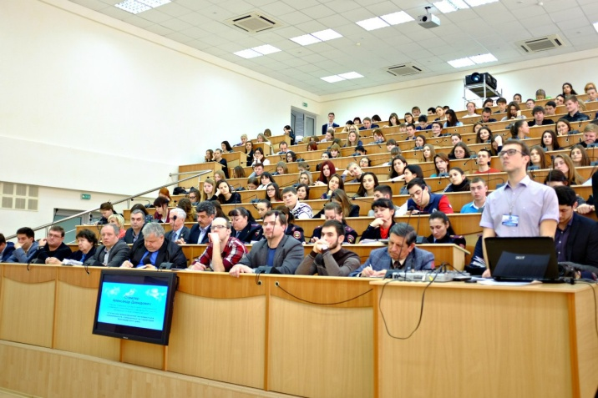
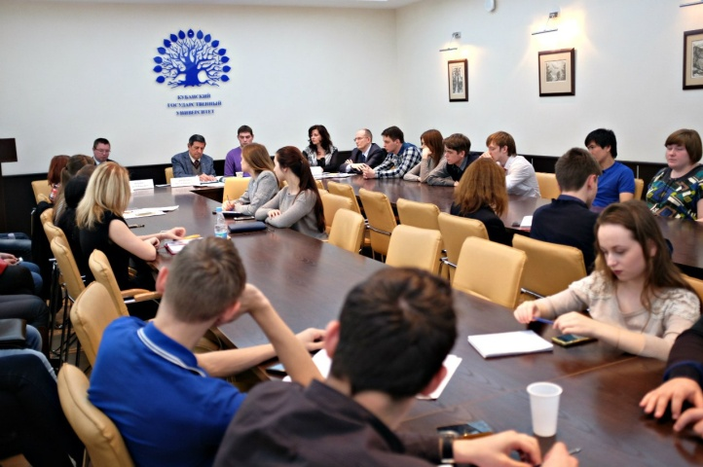
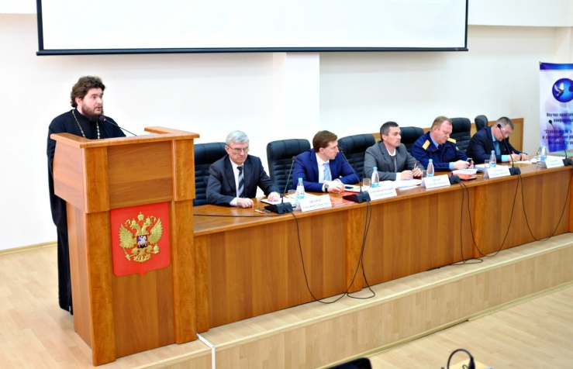
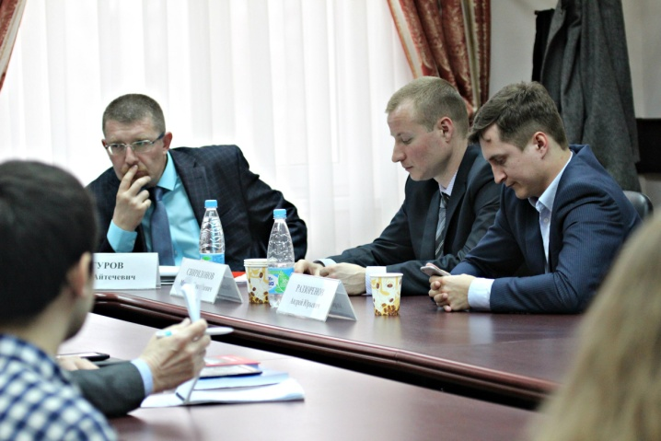
Научно-практические конференции «Стабильность и порядок в современном обществе. Вызовы и угрозы»

Slide 16
Министерство образования, науки и молодежной политики Краснодарского края
Мероприятия, реализуемые на территории
Краснодарского края:
126 муниципальных форумов и слетов.
Проект по развитию дворовых видов спорта «Прорыв».
Кубанская лига дебатов.
Школьный ученический совет.
Студенческий совет.
«Литературная Кубань».
Почетная Вахта Памяти «Пост №1» и др.

Slide 17
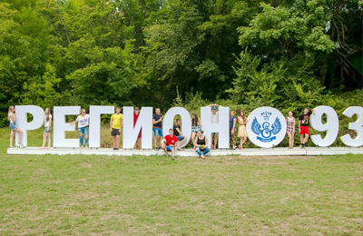
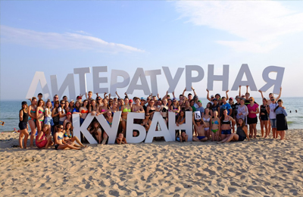
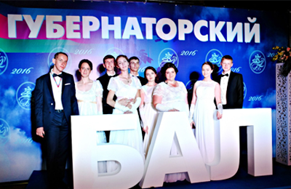
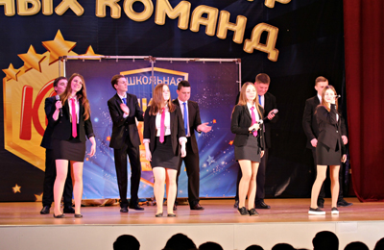
Научно-практические конференции «Стабильность и порядок в современном обществе. Вызовы и угрозы»

Slide 18
III Всероссийская научно-практическая конференция «Противодействие идеологии терроризма и экстремизма в образовательной сфере
и молодежной среде»
Формы и методы информационного противодействия идеологии экстремизма в образовательной среде и молодёжной среде
Сергей Владимирович Килин
заместитель министра образования, науки и молодежной политики Краснодарского края
Благодарим за внимание!

